Slide 1
Audit Carrefour
Magasin: Bizerte
Dr Mejed HENI
M Souheil DRAOUI
Le 02/12/2019

Slide 2
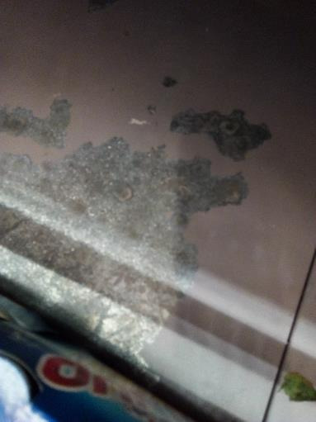
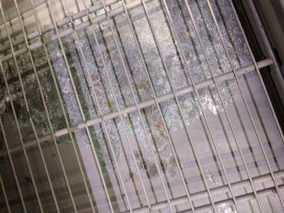
PLS + Boucherie: La peinture de certaines étagères d'exposition des yaourts étaient écaillée.

Slide 3
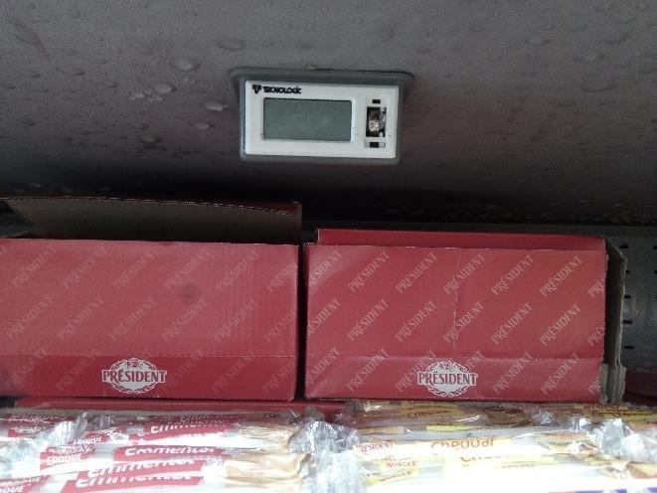
PLS: Présence d'un afficheur non fonctionnel dans le meuble froid d'exposition des fromages râpés.

Slide 4
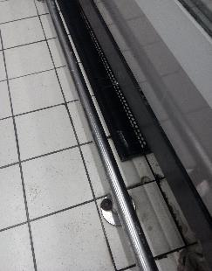
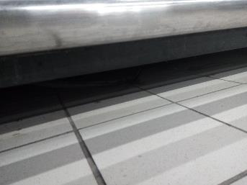
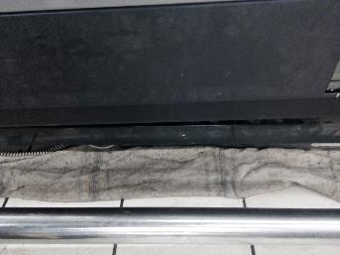
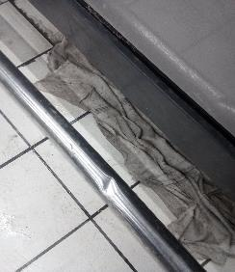
PLS: Le cache moteur du meuble froid d'exposition des produits surgelés et glaces était démonté avec fuite d'eau en dessous.

Slide 5
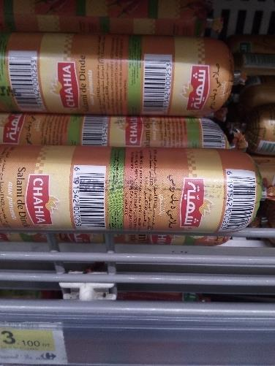
PLS: Certains boudins de salami de dinde "chahia" étaient illisibles.

Slide 6
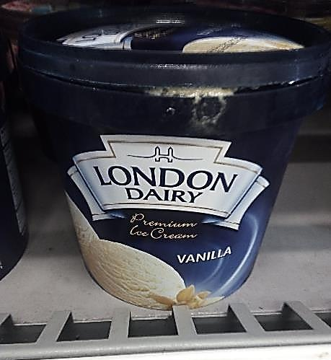
PLS: Les couvercles de certains pots de glace était ouverts avec écoulement de glace.

Slide 7
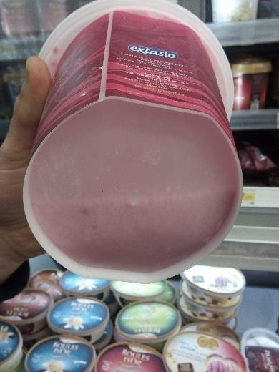
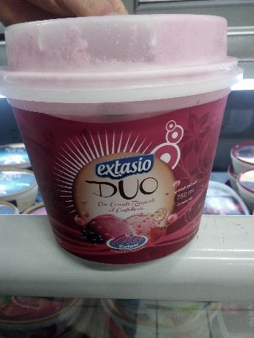
PLS: La température mesurée sur les glaces exposées était élevée. Les produits étaient décongelés (les glaces ont fondus).

Slide 8
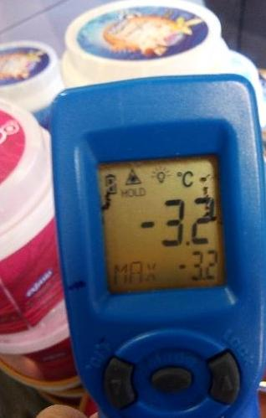
PLS: La température mesurée sur les glaces était de -3,2°C.

Slide 9
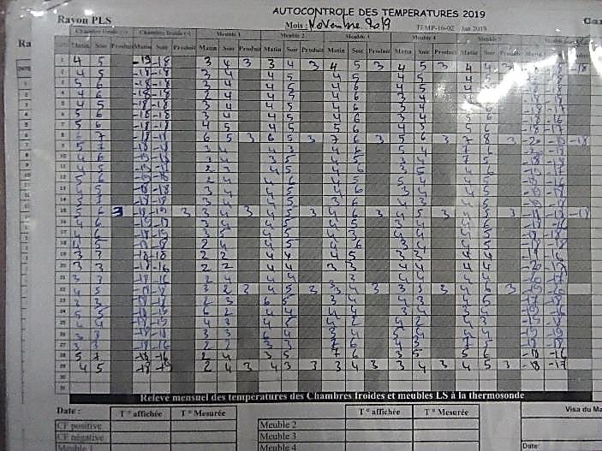
PLS: Absence du suivi et de l'enregistrement des températures de la chaine du froid pour le 30/11/19.

Slide 10
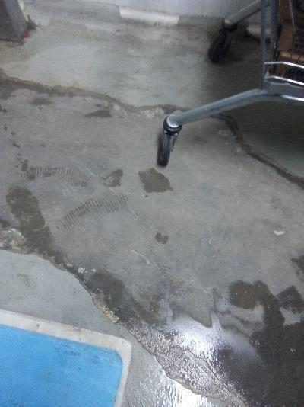
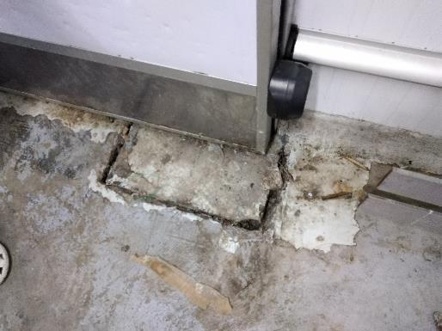
PLS: Le sol de la CF(+) était crevassé.

Slide 11

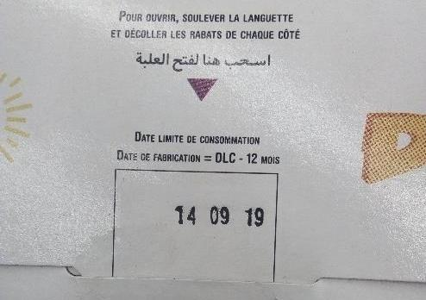
PGC: Présence d'un paquet de céréales "Dino" périmé depuis le 14/09/19.

Slide 12
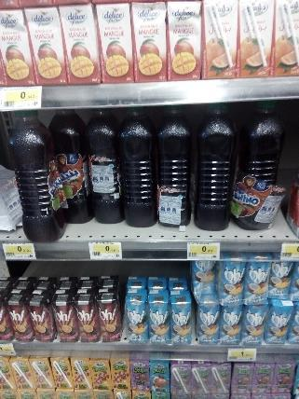
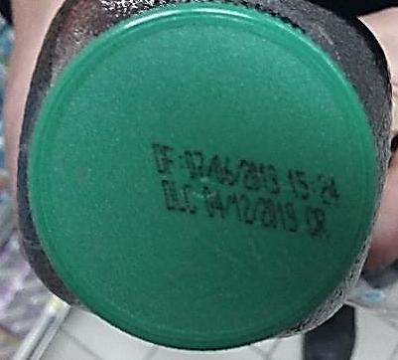
PGC: Présence de 7 bouteilles de jus bnino "Still" DLC le 04/12/19. Nous rappelons que la date limite de retrait est de DLC-7.

Slide 13
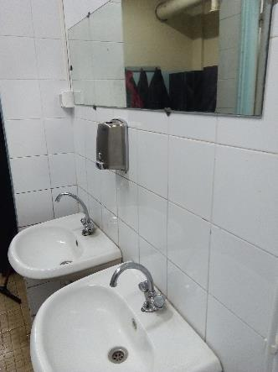
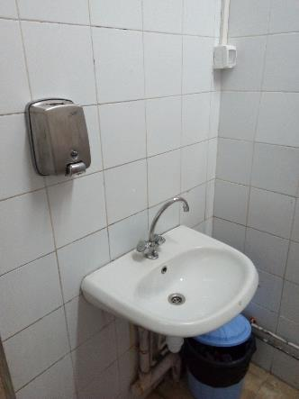
Absence de distributeurs papier essuie mains au niveau des sanitaires hommes et femmes.

Slide 14
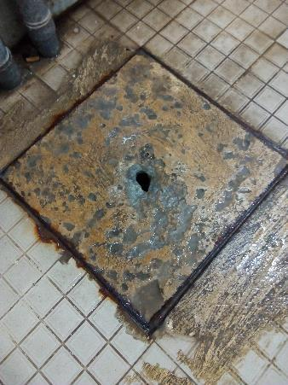
Le couvercle de la bouche d’égout dans les sanitaires hommes était troué.

Slide 15
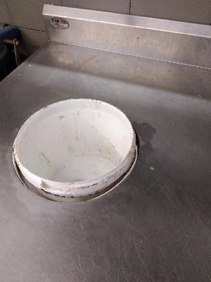
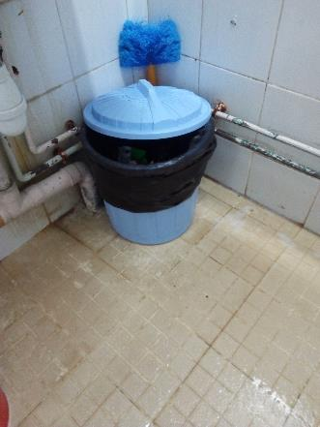
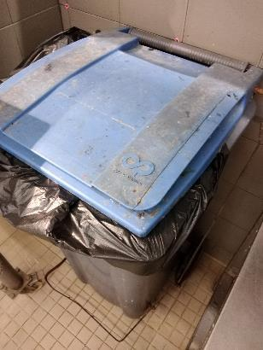
Les poubelles des vestiaires hommes et femmes étaient à ouverture manuelle.
La poubelle de la poissonnerie est mal entretenue

Slide 16
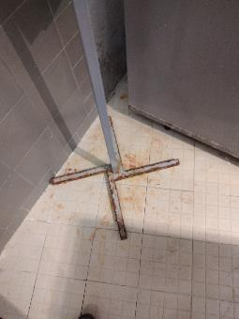
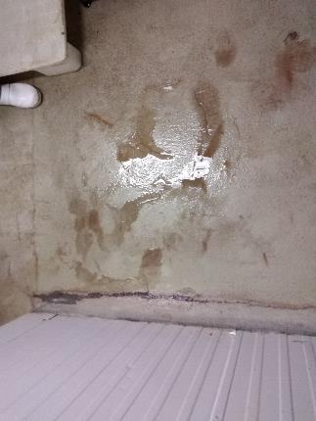
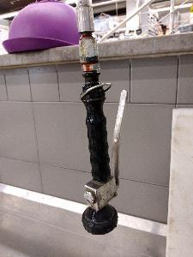
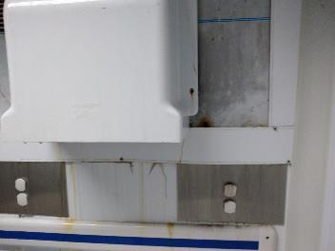
PLS: le porte sachets était rouillé – Machine glace corrodée
Fleg: l’eau stagnait en dessous du sol de la chambre froide

Slide 17
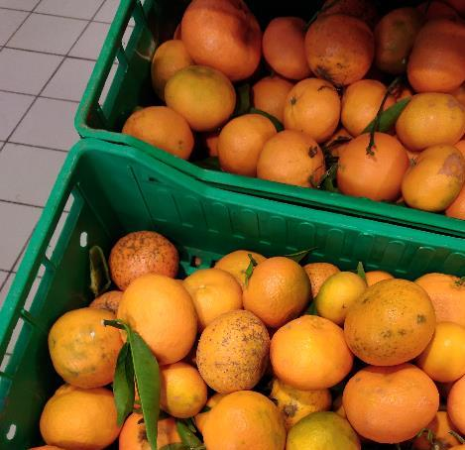
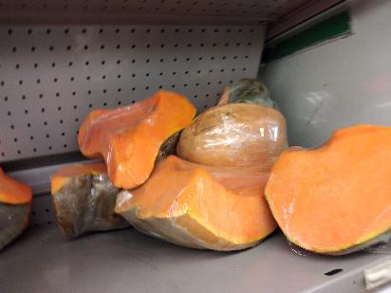
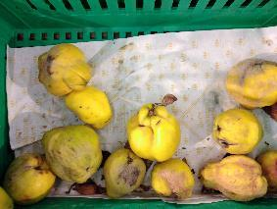
Fleg: les potirons n’étaient pas étiquetés + mandarine à taches noirs.
Les coings manquaient de fraîcheur

Slide 18
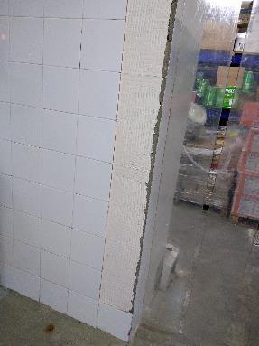
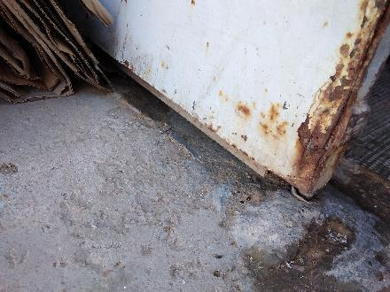
Réception: porte usée
Pâtisserie: faïence décollées

Slide 19
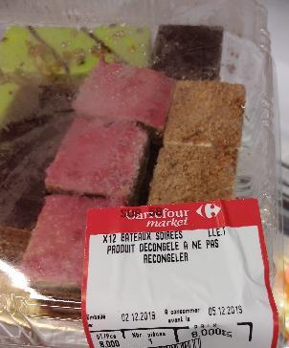
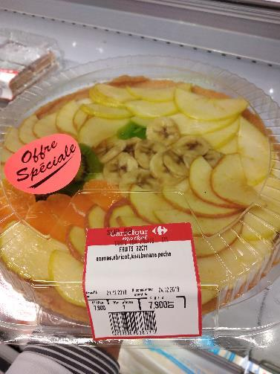
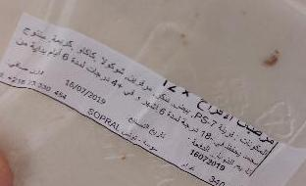
Pâtisserie: Les durées des vies ne correspondent pas à celles éditées par les fournisseurs

